Slide 1
Sędziowanie na co dzień w świetle wytycznych z Kursu dla Kandydatów na Sędziów Międzynarodowych Ankara, grudzień 2019
Bartłomiej Adamczyk
Sierpień 2020 r.

Slide 2
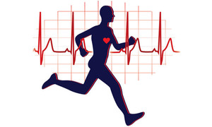
W zdrowym ciele - zdrowy duch
Sędzia to osoba aktywna fizycznie, wyróżniająca się dobrym stanem zdrowia
20 kandydatów zostało odrzuconych we wstępnej selekcji do IRCC ze względu na zastrzeżenia do ich stanu zdrowia!

Slide 3
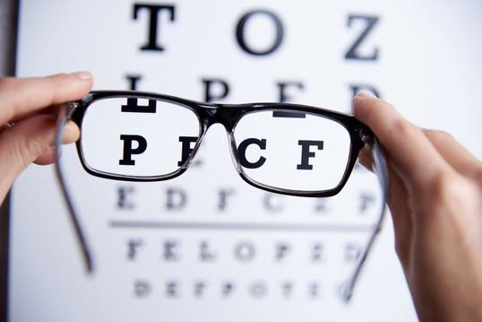
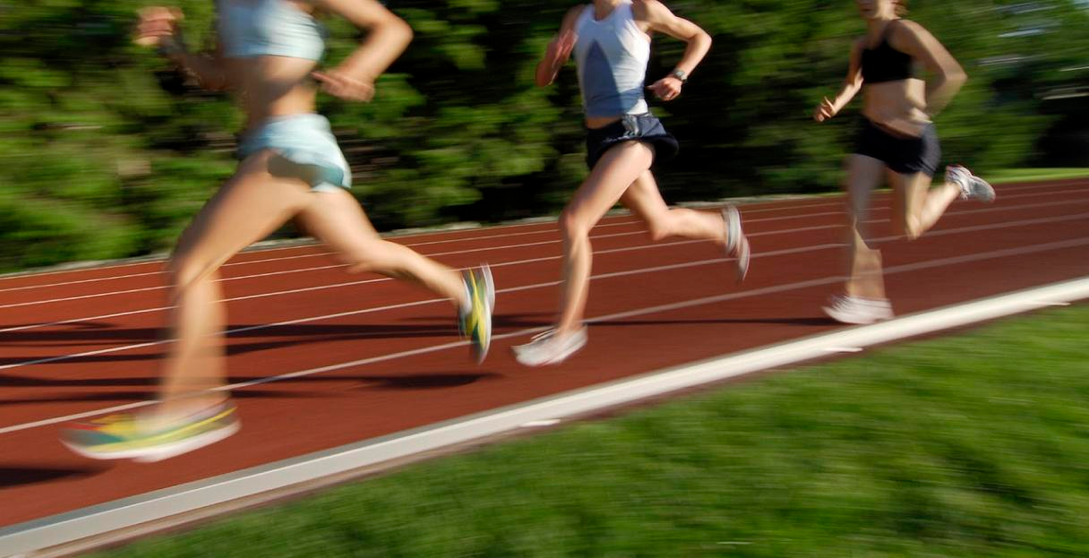
Coraz powszechniejsze wśród sędziów stają się cykliczne badania wzroku, słuchu, pomiary ciśnienia krwi czy EKG serca
Testy wydolnościowe (test Coopera) coraz częściej są elementem selekcji sędziów

Slide 4
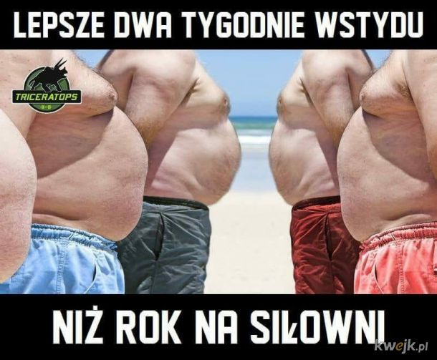
BMI to nadal bardzo ważny wskaźnik, będący wyznacznikiem odpowiedniej sylwetki sędziego.
x

Slide 5
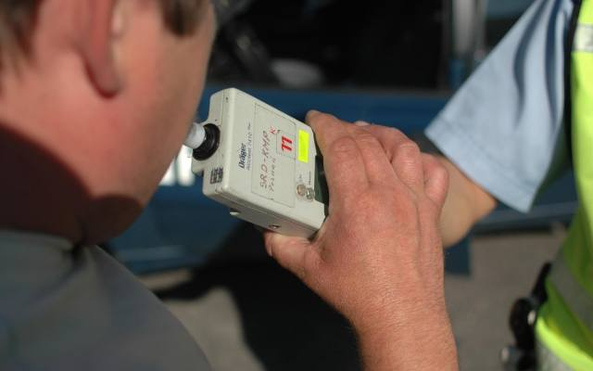
Używki
Niemal codziennością na meczach międzynarodowych jest poddawanie sędziów testom na obecność alkoholu
FIVB oraz CEV rozważają wprowadzenie rutynowych testów na obecność substancji psychoaktywnych u sędziów

Slide 6
Media społecznościowe
Sędziowie to osoby zazwyczaj aktywne w bardzo popularnym świecie mediów społecznościowych
Należy być bardzo ostrożnym w publikowaniu relacji, postów, zdjęć w wirtualnym świecie
Nasze komentarze na różnorakie tematy mogą zostać niekiedy wykorzystane przeciwko nam

Slide 7
Media społecznościowe c.d.
Należy BEZWZGLĘDNIE UNIKAĆ:
Publikowania zdjęć z alkoholem czy też innymi używkami
Publikowania komentarzy obrażających kogokolwiek
Publikowania zdjęć z zawodnikami (zdarzyły się przypadki kiedy kluby z Europy wysyłały do CEV znalezione w sieci zdjęcia sędziów z zawodnikami – BARDZO NIEPOŻĄDANA SYTUACJA!!!)
Najlepiej wykazywać jak najmniejszą aktywność w Internecie

Slide 8
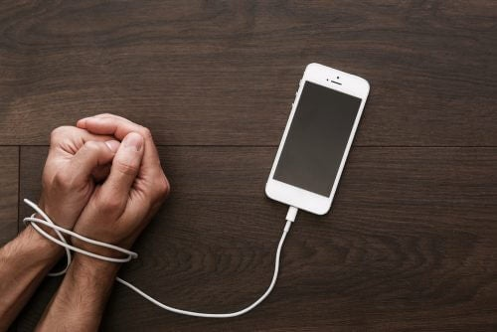
Niewolnicy smartfonów???
Znajmy umiar w używaniu smartfonów, tabletów – zwłaszcza w towarzystwie
Pamiętajmy, aby po przyjeździe na halę zostawić telefon w szatni
Używanie telefonów po wyjściu na halę w strojach sędziowskich – ZABRONIONE!!!

Slide 9
Uśmiech – Najlepsza „broń” sędziego
Starajmy się być przyjaźni dla wszystkich
W trakcie uścisku dłoni zawsze patrzmy w oczy
Nie witajmy się w stylu „na misia” (ktoś inny może odnieść wrażenie, że bardziej lubimy jedną z drużyn)
Uśmiechajmy się jak najczęściej (losowanie, prezentacja, przebieg spotkania)

Slide 10
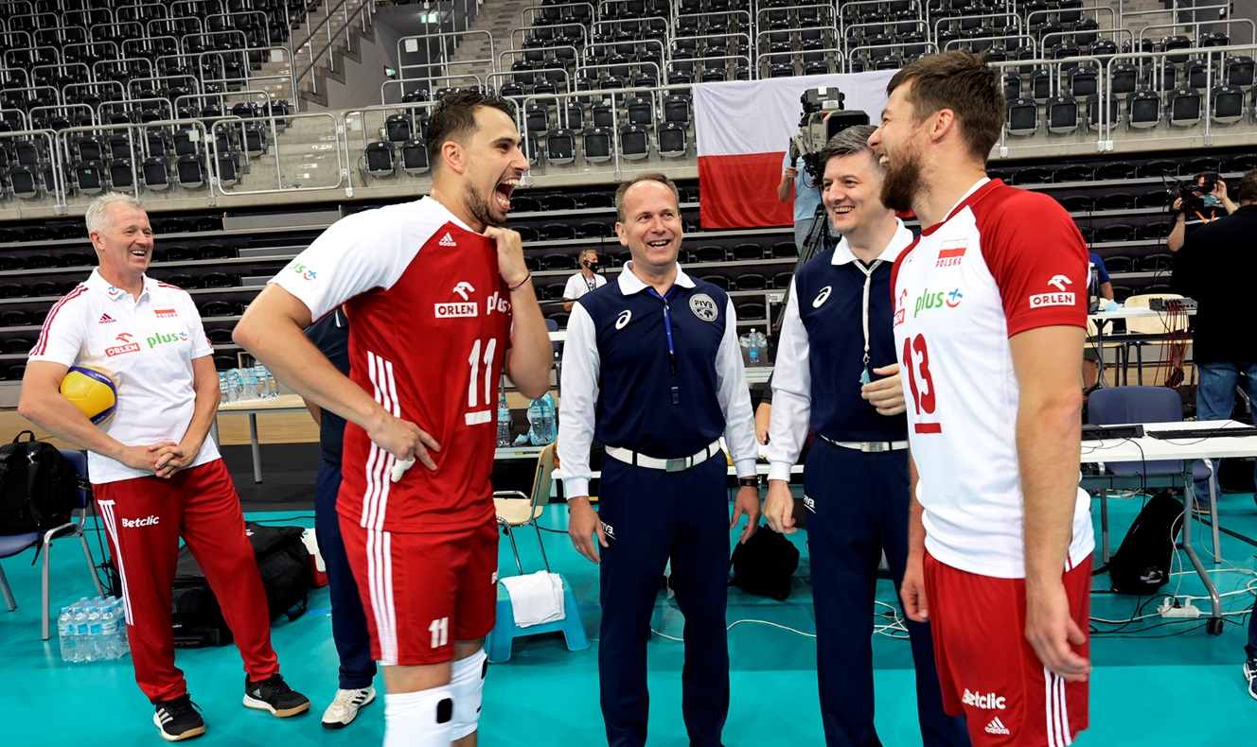
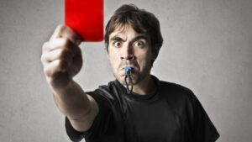
W trakcie meczu kierujmy się zasadą:
„Jeden uśmiech więcej – jedna kartka mniej”

Slide 11
Życzę udanego sezonu 2020 / 2021
Dziękuję za uwagę

